Slide 1

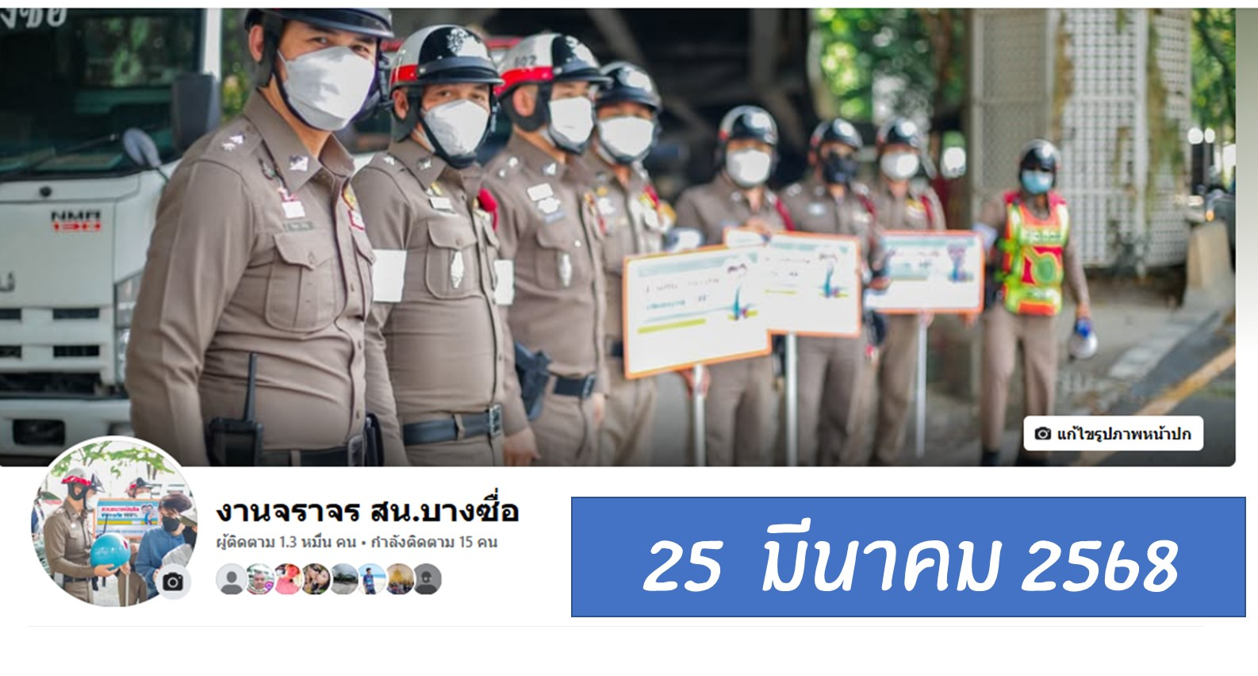

ฝ่ายจราจร สน.บางซื่อ
ขอรายงาน
ผลการปฏิบัติ
เดือน ธันวาคม 2567

Slide 2
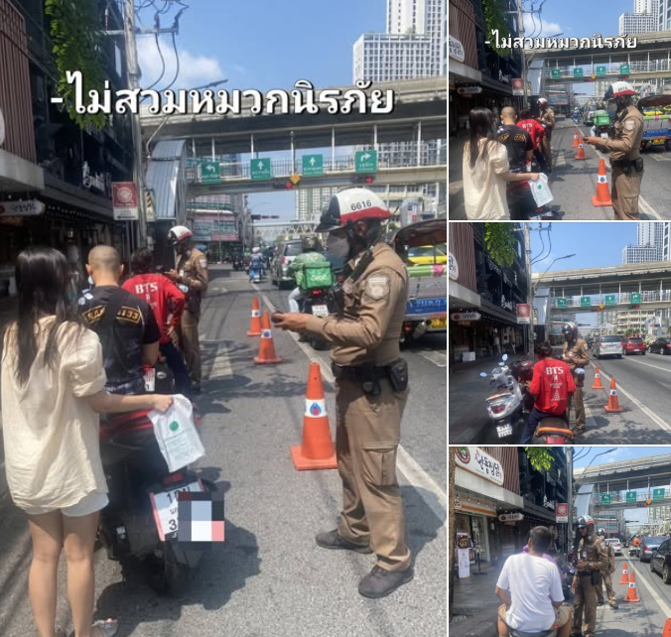
5 ธ.ค.67 เวลา11.00น.
6616 พร้อมกำลังกวดขันวินัยจราจร
#ไม่สวมหมวกนิรภัยทั้งผู้ขับขี่และผู้ซ้อน
แยกสะพานควาย

Slide 3
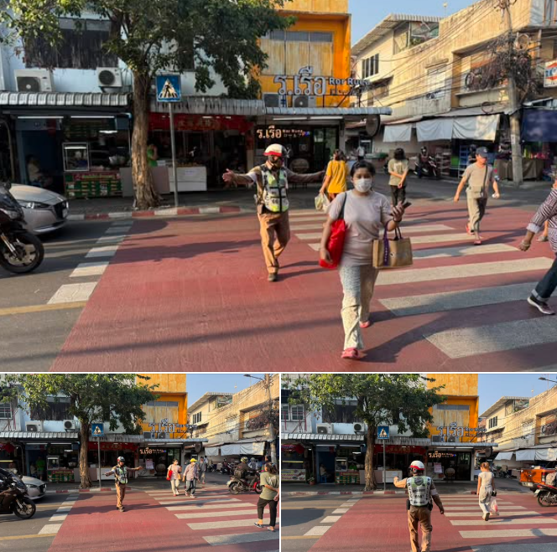
16 ธ.ค.67 เวลา 13.04 น.
#ทางข้ามม้าลาย
บางซื่อ 6647 สายตรวจจราจรและชุดเคลื่อนที่เร็วชุดที่ 2 ประจำจุดถนนสุทธิสารวินิจฉัยซอยอินทามะ25 ป้องกันเหตุและอำนวยความสะดวก ด้านการจราจร พร้อมประชาสัมพันธ์ ประชาชนและนักท่องเที่ยว ให้ใช้บริการทางม้าลาย เป็นหลัก ในการข้ามถนน เพื่อลดอุบัติเหตุ ในทางครับ

